Slide 1
Organická chemie
Klíčový prvek organické chemie uhlík
Organická chemie: Chemie sloučenin uhlíku, s výjimkou těch nejjednodušších
Uhlík: 6 protonů (₆C), obvykle také 6 neutronů (¹²₆C, ), ze 6 protonů plyne také 6 elektronů
Základní princip I: Vaznost základních biogenních prvků
Uhlík bývá čtyřvazný (,,má 4 ručičky´´), tomu odpovídají vazby s dalšími prvky
Kyslík O bývá dvojvazný, vodík H bývá jednovazný, dusík N bývá trojvazný
(Síra S bývá dvojvazná, fosfor P bývá třívazný)
Základní princip II: Organické sloučeniny jako deriváty uhlovodíků
Základní organickou sloučeninou jsou uhlovodíky, od nich odvozujeme velkou část organického názvosloví

Slide 2
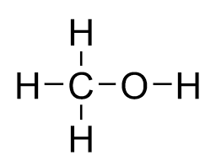
Různé typy chemických vzorců
Sumární (souhrnný, molekulový) vzorec: Součet atomů jednotlivých prvků v molekule
Strukturní vzorec: Schéma řetězce atomů v molekule
Funkční vzorec: Kompromis mezi oběma vzorci, nesečteme všechno, abychom zachovali údaj o struktuře
Příklad: Methanol
Sumární Strukturní Funkční
CH₄O CH₃OH
Funkční vzorec: Skoro jako methanol, místo 4. vodíku je tam –OH skupina

Slide 3
Uhlovodíky
Uhlovodíky = Chemické látky složené výhradně z uhlíku a vodíku
Alkany: Uhlovodíky bez dvojné vazby
Obecný vzorec C_{n}H_{2n+2}
Mohou mít rozvětvený či nerozvětvený řetězec
(Lze odvodit)
Bezbarvé plyny: Methan (1 uhlík), ethan (2 uhlíky), propan (3 uhlíky), butan (4 uhlíky)
Bezbarvé kapaliny: pentan (5 C), hexan (6 C), heptan (7 C), oktan (8 C), nonan (9 C), dekan (10 C), undekan (11 C), dodekan (12 C), tridekan (13 C), tetradekan (14 C)
Bezbarvé voskovité či pevné látky: pentadekan (15 C), hexadekan (16 C), heptadekan (17 C), oktadekan (18 C), nonadekan (19 C), ikosan (20 C) a další

Slide 4
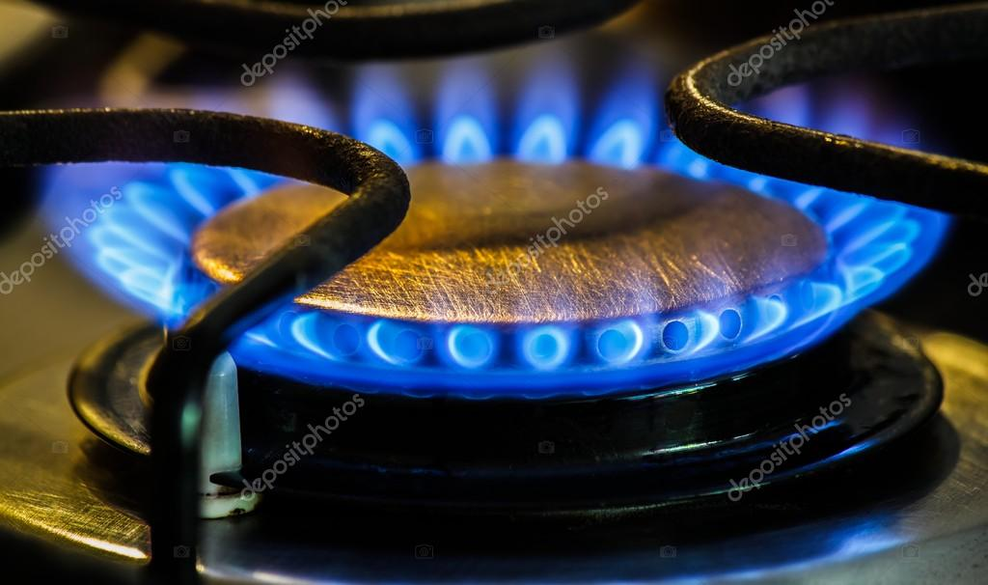
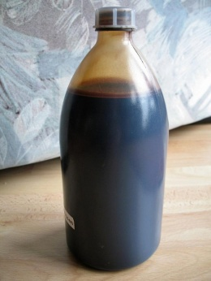
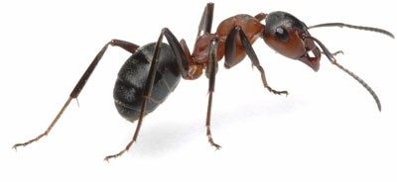
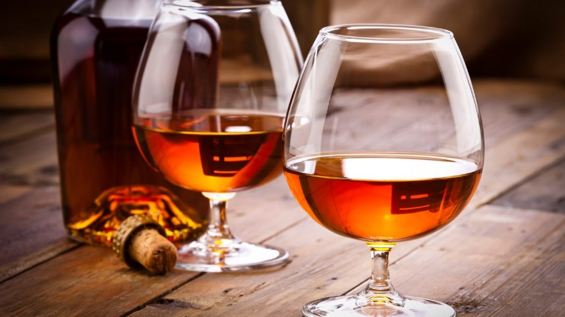
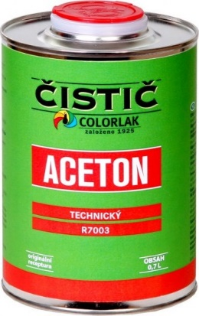
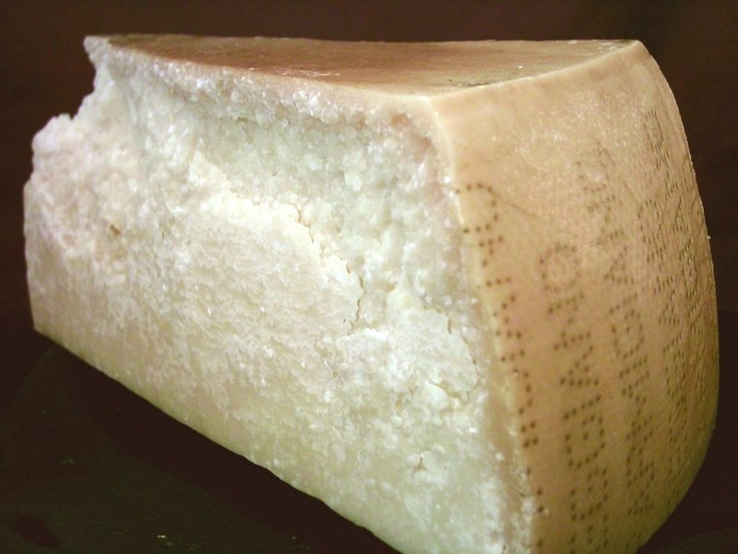
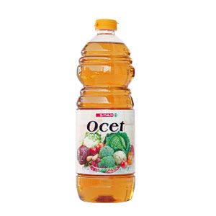
Uhlovodíky
Uhlovodíky jsou sloučeniny pouze z uhlíku a vodíku
Nejsnadněji je získáváme ze zemního plynu a ropy
Od nich jsou odvozeny alkoholy (methanol/dřevný líh, …; ethanol/líh, …), aldehydy, organické kyseliny (k. mravenčí, k. octová, k. máselná, …), ketony (aceton, …)

Slide 5
Video
Nezkreslená věda: Co je ropa? (12 minut)
https://www.youtube.com/watch?v=IoZXfAm6rF0

Slide 6
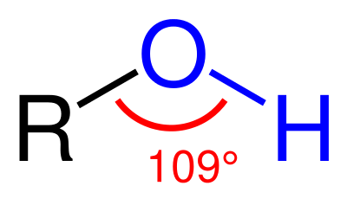
Alkoholy
Vznikají nahrazením jednoho či více vodíky hydroxylovou skupinou OH
Najděte vzorec methanolu, ethanolu, propanolu a butanolu
Od propanolu výše musíme rozlišovat lokalizaci hydroxylové skupiny
Vědecké kladivo (3 minuty): Jak funguje alkohol?
https://www.youtube.com/watch?v=wVjNeaCoJi0

Slide 7
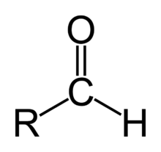
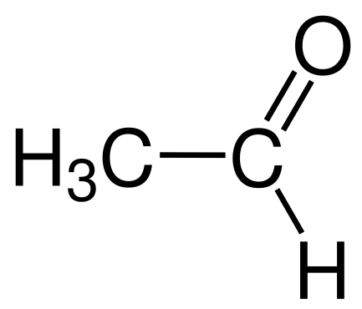
Aldehydy
Dva vodíky jsou nahrazeny jedním (dvojvazným) kyslíkem
Na konci řetězce je aldehydická skupina –CHO
Acetaldehyd (ethylaldehyd) způsobuje kocovinu: Vědecké kladivo (4 minuty)
https://www.youtube.com/watch?v=hNTh2CXAlqM

Slide 8
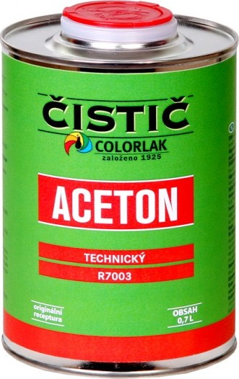
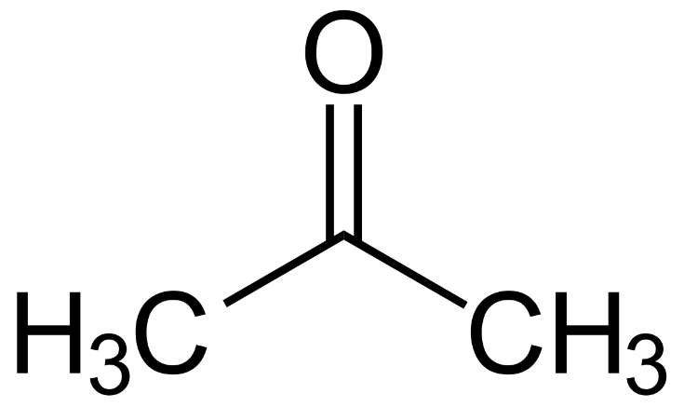
Ketony
Podobný princip jako aldehydy, kyslík se navazuje dovnitř uhlíkového řetězce a na vodík už nezbude místo
Příklad: Aceton = dimethylketon, propan-2-on

Slide 9
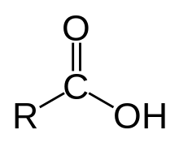
Organické kyseliny
Zkombinuje alkohol s aldehydem
Na konci řetězce je karboxylová skupina –COOH

Slide 10
Deriváty uhlovodíků - shrnutí
Alkoholy (karboxylová skupina)
Aldehydy (aldehydická skupina)
Karboxylové kyseliny (karboxylová skupina)

Slide 11
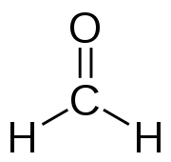
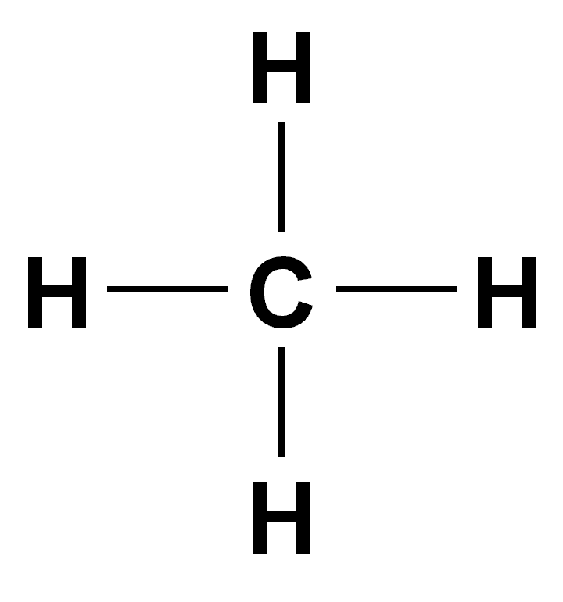
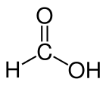
Methan a jeho deriváty
Methan (plyn)
Methanol (kapalina) … Dřevný líh, ,,vodka značky Bílá hůl´´
Methanal (kapalina) ... Formaldehyd
Kyselina methanová (kapalina) … Kyselina mravenčí
+ str. 22, 23

Slide 12
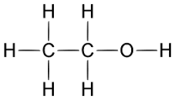
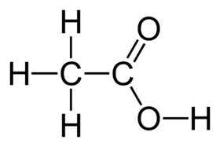
Ethan a jeho deriváty
Ethan (plyn)
Ethanol (kapalina)
Ethanal (kapalina) … Acetaldehyd – působí kocovinu
Kyselina ethanová (kapalina) … Kyselina octová

Slide 13
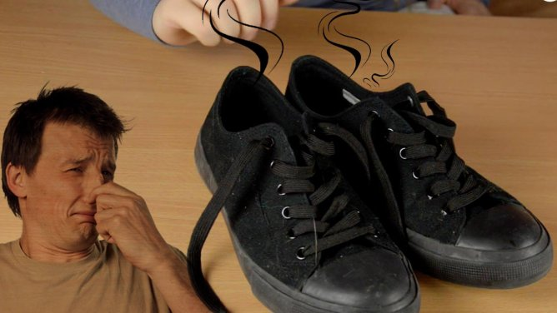
Kyselina propionová
Kyselina propionová = kyselina propanová
Vyrábí ji např. bakterie v potních žlázách, žaludku přežvýkavců
Zápach potu/švýcarského sýra
Úkol: Najděte strukturní, funkční a sumární vzorec kyseliny propionové

Slide 14
Kyselina máselná
Kyselina máselná = kyselina butanová
Vzniká při žluknutí másla
Obsažena v parmezánu
Dále např. v potu
Úkol: Najděte sumární, strukturní a funkční vzorec kyseliny máselné

Slide 15
Formaldehyd
Napadá centrální nervovou soustavu (CNS)
V potravinářství E240, u nás zakázán
Společně s fenolem vytváří bakelit
Vzniká metabolizací methanolu

Slide 16
Acetaldehyd
Způsobuje kocovinu
Vzniká metabolizací ethanolu

Slide 17
Kyselina palmitová
Kyselina palmitová = hexadekanová (16 uhlíků)
Palmový olej, máslo, sýry, mléko a maso
Vyráběl se z ní napalm – zahuštění benzínu touto kyselinou
Zvýší přilnavost a zpomalí hoření
Najděte funkční a sumární vzorec kyseliny palmitové

Slide 18
Dikarboxylové kyseliny
V dikarboxylových kyselinách se vyskytují dvě karboxylové skupiny –COOH
Kyselina jablečná = kyselina hydroxybutandiová
Kyselina citronová je dokonce trikarboxylová

Slide 19
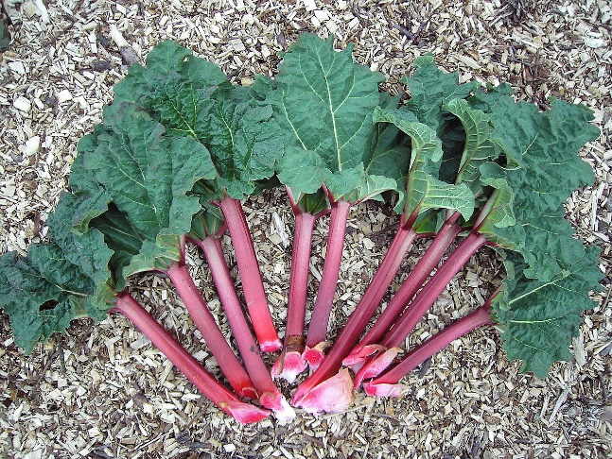
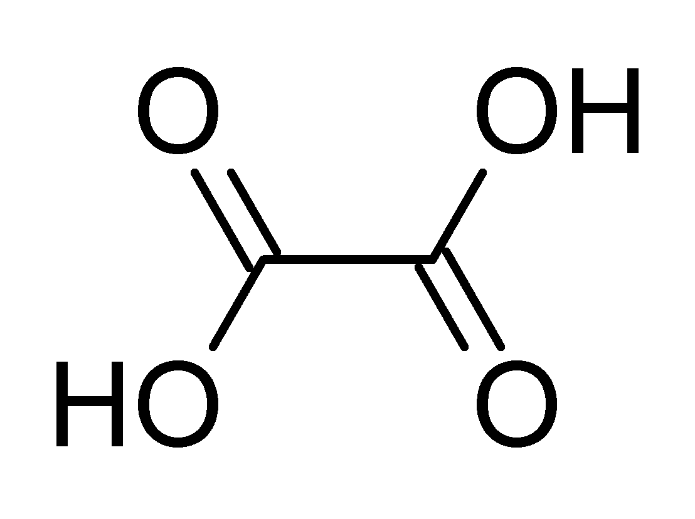
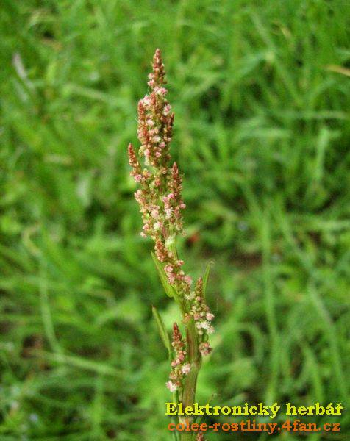
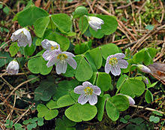
Kyselina šťavelová
Šťavel, šťovík, jahody
Strukturní vzorec
Funkční vzorec (COOH)₂
Sumární vzorec C₂H₂O₄

Slide 20
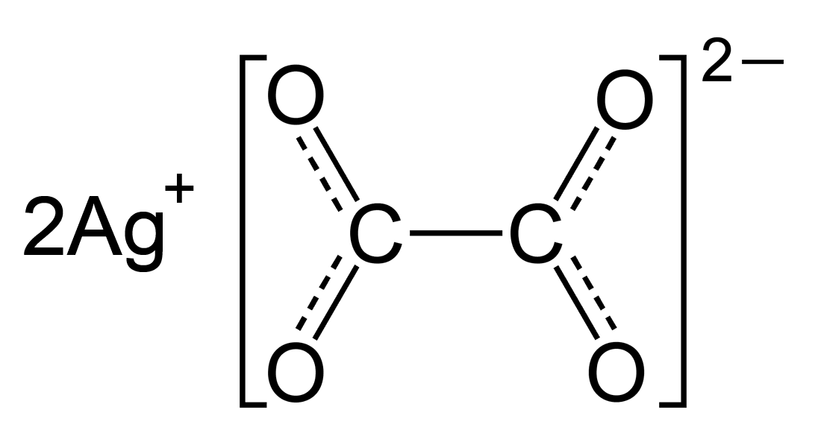
Kyselina šťavelová
Kyselina šťavelová = ethandiová
Jiný název: Jetelová sůl
Způsobuje kyselost jahod, šťovíku, šťavelu a reveně (rebarbory)
Bílá krystalická látka, rozpustná ve vodě – roztok má leptavé účinky
Za horka se rozkládá na kyselinu mravenčí a oxid uhelnatý
Výbušný šťavelan stříbrný

Slide 21
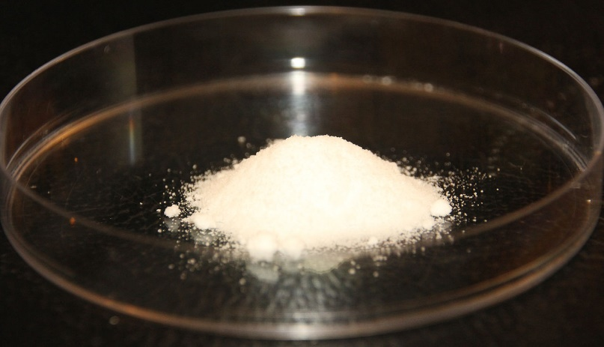
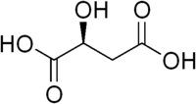
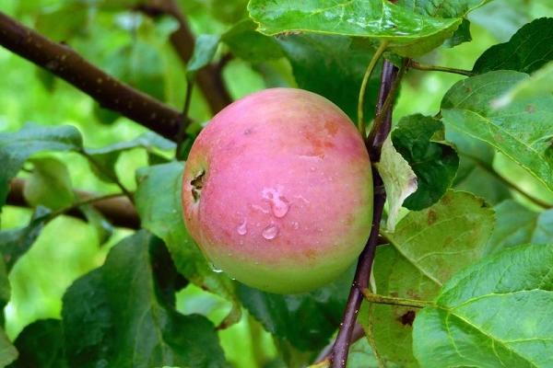
Kyselina jablečná (E296)
Kyselina jablečná = kyselina hydroxybutandiová
Kyselotrpké odstíny chuti v jablku či víně

Slide 22
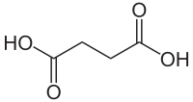
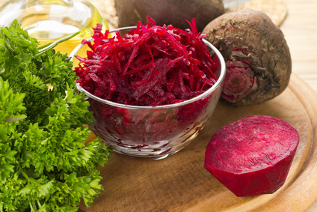
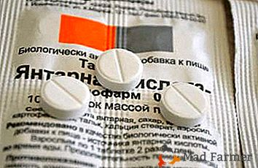
Další dikarboxylové kyseliny
Kyselina malonová (propandiová) - obsažena v červené řepě
Kyselina jantarová (butandiová) - obsažena ve víně, může mu dávat kamenitou až slanou příchuť
Kyselina adipová (hexandiová) – výroba nylonu
Kyselina azelaová (nonandiová) – obsažena v obilí
Kyselina sebaková (dekandiová) – obsažena v ricinovém oleji

Slide 23
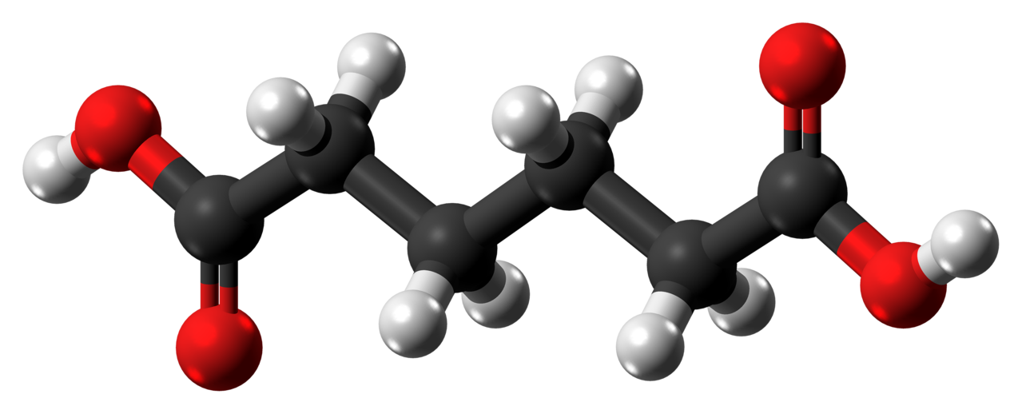
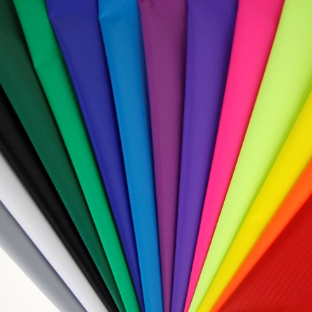
Další dikarboxylové kyseliny
Kyselina adipová (hexandiová) – výroba nylonu
Kyselina azelaová (nonandiová) – obsažena v obilí
Kyselina sebaková (dekandiová) – obsažena v ricinovém oleji

Slide 24
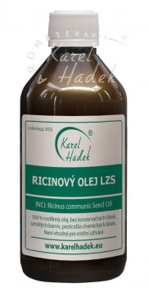
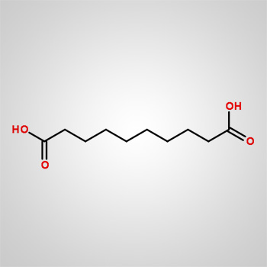
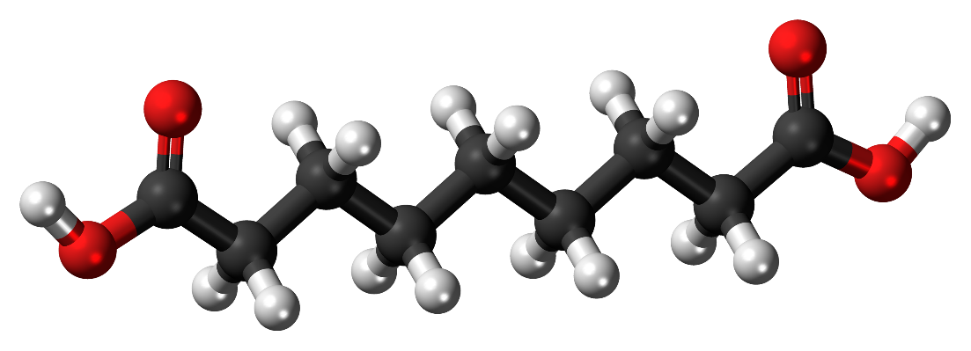
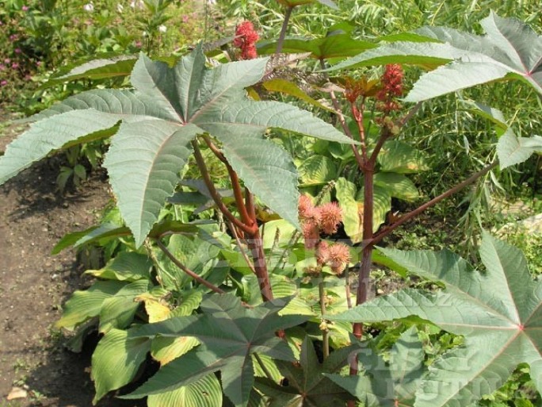
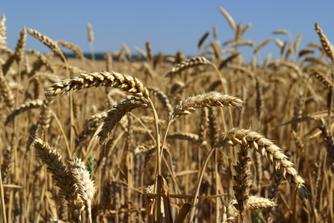
Další dikarboxylové kyseliny
Kyselina azelaová (nonandiová) – obsažena v obilí, působí proti akné
Kyselina sebaková (dekandiová) – obsažena v ricinovém oleji

Slide 25
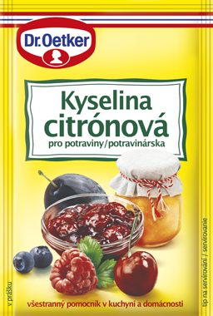
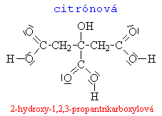
Trikarboxylová: Kyselina citronová (E330)
Kyselina citronová = kyselina 2-hydroxy-1,2,3-propantrikarboxylová

Slide 26
Organické látky: Methan CH₄
Methan CH₄ je bezbarvý plyn, hlavní součást zemního plynu a bioplynu.
Patří mezi alkany (uhlovodíky s jednoduchými vazbami)
V přírodě vzniká rozkladem celulózy (polysacharidu) jako bahenní plyn
Jeho směs se vzduchem je výbušná
Používá se k výrobě vodíku, acetylénu, chloroformu apod.

Slide 27
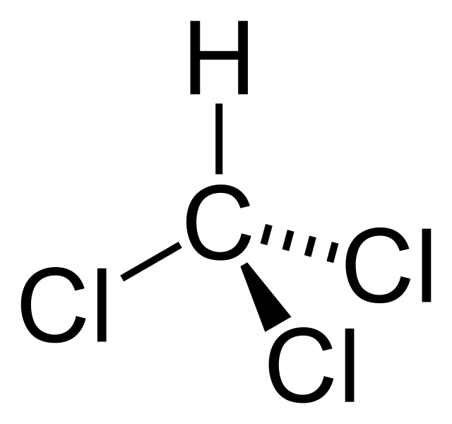
Chloroform (derivát methanu)
Chloroform (trichlormethan) CHCl₃
Vzniká reakcí CH₄ + 3 Cl₂ → CHCl₃ + 3 HCl
Bezbarvá, těkavá, nehořlavá kapalina
s nasládlým zápachem
Okolo roku 1900 se chloroform používal jako
inhalační anestetikum

Slide 28
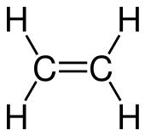
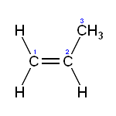
Alkeny
Alkeny jsou uhlovodíky s jednou dvojnou vazbou, využívá se při polymeraci
Ethen (ethylen)
Získává se zpracováním ropy
Výroba polyethylenu (PE, mikrotenové sáčky, hračky)
Propen (propylen) – zpracováním ropy, výroba polypropylenu PP

Slide 29
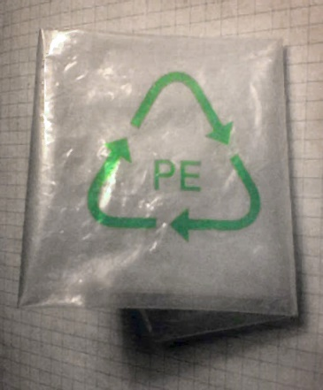
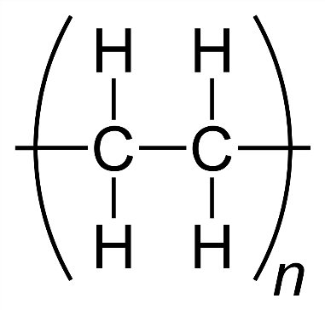
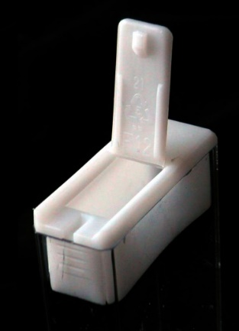
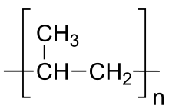
Plasty (polymery)
Získávají se z alkenů, případně jiných uhlovodíků
Polyethylen
Polypropylen
Polymerace (10 minut)
https://www.youtube.com/watch?v=rHxxLYzJ8Sw

Slide 30
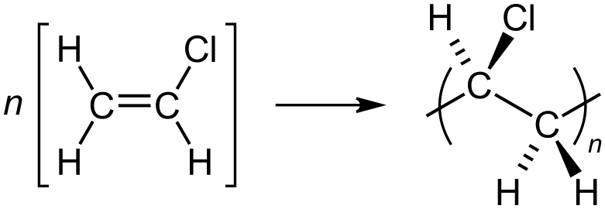
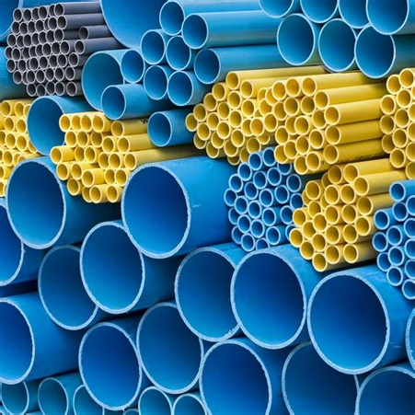
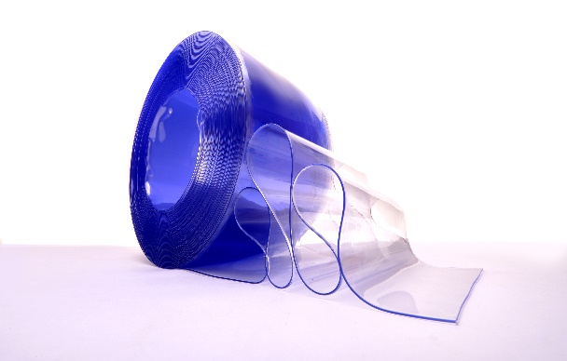
PVC (Polyvinylchlorid)
Vinylchlorid = chlorethen

Slide 31
Teflon
Teflon = Polytetrafluorethylen
Nezkreslená věda: Plasty (9 minut)
https://www.youtube.com/watch?v=PHpXKWQdNLA

Slide 32
Styren a polystyren
Styren = vinylbenzen

Slide 33
Alkyny
Alkyny jsou uhlovodíky s jednou trojnou vazbou
Ethyn (acetylen)
Bezbarvý plyn, ve směsi se vzduchem vybuchuje
Používá se při svařování pro vysokou výhřevnost

Slide 34
Areny (Aromatické uhlovodíky)
Obsahují alespoň jedno benzenové jádro
Benzenové jádro = ,,jedenapůlná vazba´´ mezi kruhem 6 uhlíků
Základní aromatický uhlovodík
Benzen C₆H₆
Bezbarvá, hořlavá, karcinogenní látka

Slide 35
Friedrich August Kekulé (1829 – 1896)
Německý chemik českého původu (Kekulové ze Stradonic)
Objevitel myšlenky benzenového jádra

Slide 36
Deriváty benzenu
Toluen
Fenol
Kyselina benzoová
Kyselina acetylsalicylová (aspirin, acylpyrin)

Slide 37
Toluen (methylbenzen)
C₆H₅CH₃
Získává se z benzenu
Toluen dráždí oči i dýchací cesty, poškozuje centrální nervovou soustavu (CNS)
Levné narkotikum

Slide 38
Kyselina benzoová (E210)
C₆H₅COOH
Získává se z toluenu
Má konzervační účinky
V nápojích, ovocných konzervách, v hořčici

Slide 39
Fenol
Fenol C₆H₅OH

Slide 40
Kyselina acetylsalicylová
Aspirin, acylpyrin, anopyrin
První synteticky připravené léčivo
Felix Hoffmann (1859)
kyselina 2-acetyloxybenzoová

Slide 41
Výbušniny
TNT = tritol, trinitrotoluen
Ekrazit = TNP, trinitrofenol, kyselina pikrová

Slide 42
Styren (vinylbenzen)
C₈H₈
Výroba polystyrenu

Slide 43
Další aromatické uhlovodíky
Naftalen (2 benzenová jádra)
Antracen (3 benzenová jádra)

Slide 44
Naftalen
C₁₀H₈
Hlavní přísada kuliček proti molům (naftalínu)

Slide 45
Antracen
C₁₄H₁₀
Součást pesticidů, výroba textilií

Slide 46
Anilin (aminobenzen)
C₆H₅NH₂
Bezbarvá, olejová kapalina
Výroba barviv (anilinové barvy)

Slide 47
Kyselina skořicová
Kyselina skořicová = kyselina fenyl-3-prop-2-enová
C₆H₅CHCHCOOH

Slide 48
Další karboxylové kyseliny
Kyselina citronová
Kyselina jablečná
Kyselina skořicová

Slide 49
Kyselina citronová (E330)
Kyselina citronová = kyselina 2-hydroxy-1,2,3-propantrikarboxylová

Slide 50
Kyselina jablečná (E296)
Kyselina jablečná = kyselina hydroxybutandiová

Slide 51
Kyselina skořicová
Kyselina skořicová = kyselina fenyl-3-prop-2-enová
C₆H₅CHCHCOOH

Slide 52
Organické látky: Sacharidy (cukry)
Sacharidy se skládají z uhlíku C, vodíku H a kyslíku O
Stavební materiál: celulóza (rostliny), chitin (hmyz)
Zásobní látka: glykogen (živočichové, houby), škrob (rostliny), inulin (rostliny)
Zdroj energie
Podle složitosti molekul dělíme na: monosacharidy, oligosacharidy, polysacharidy
Otázka: Ze které zemědělské plodiny získáváme nejčastěji škrob?

Slide 53
Pokusy se sacharidy
Pokusy se sacharidy
https://www.youtube.com/watch?v=4_StVLV18B4
Rozlišování typů cukru
https://www.youtube.com/watch?v=4VWvrFTNjvI
Dehydratace cukru
https://www.youtube.com/watch?v=LvPeg7ydsNY

Slide 54
Významné sacharidy: Glukóza
Glukóza C₆H₁₂O₆
Hroznový cukr, krevní cukr
Výskyt: Ve vinných hroznech, v medu, v krvi živočichů
Využití: Lékařství (rychlý zdroj energie), potravinářství (výroba etanolu), chemický průmysl (výroba acetonu, kyseliny citronové apod.)

Slide 55
Významné sacharidy: Fruktóza
Fruktóza C₆H₁₂O₆ (od glukózy se liší strukturou)
Ovocný cukr
Je sladší než glukóza, má vyšší zdravotní rizika
Výskyt: V medu a ovoci bohatém na vlákniny (jahody, ostružiny, borůvky, melouny), v kukuřici
Využití: Uměle se přidává do mnoha potravinářských produktů

Slide 56
Významné sacharidy: Sacharóza
Sacharóza C₆H₁₂O₆
Řepný cukr, třtinový cukr, muskovado, stolní cukr, konzumní cukr
Spojení glukózy a fruktózy, uvolnění jedné molekuly vody
Kde ji najdeme: Cukrová třtina, cukrová řepa, javor cukrodárný, některé palmy, datlovník
Využití: Sladidlo v potravinářství

Slide 57
Vznik sacharidů fotosyntézou

Slide 58
Vznik sacharidů fotosyntézou
Rostlina přijímá oxid uhličitý (CO₂), vodu (H₂O) a sluneční energii
Tuto sluneční energii přetváří na vnitřní energii cukru – přitom vzniká kyslík (O₂) a vrací se část vody (H₂O)
Vzorec
6 CO₂ + 12 H₂O → C₆H₁₂O₆ + 6 O₂ + 6 H₂O
Někdy zjednodušeně
6 CO₂ + 6 H₂O → C₆H₁₂O₆ + 6 O₂

Slide 59
Organické látky: Proteiny (Bílkoviny)
Proteiny (neboli bílkoviny): Látky složené z aminokyselin
Aminokyseliny: Látky složené z uhlíku C, dusíku N, vodíku H a kyslíku O, někdy síry S, do bílkovinných vazeb může vstupovat také fosfor P
Stavební význam: Keratin, kolagen, elastin
Katalytický význam: Enzymy
Regulační a řídící význam: Hormony, receptory
Ochranný a obranný význam: Protilátky – imunoglobulin, fibrin, fibrinogen
Transportní a skladovací: Hemoglobin (přenos kyslíku), transferin
Zajišťující pohyb (stavba svalů): Aktin, myosin

Slide 60
Organické látky: Proteiny (Bílkoviny)
Obranný význam: protilátky
Transportní význam: hemoglobin
Jednoduché bílkoviny: Složeny z aminokyselin
Složené bílkoviny: Doplněny další látkou

Slide 61
Aminokyseliny
Aminokyseliny jsou základní stavební prvky proteinů (bílkovin)
Typický je velký význam uhlíku i dusíku pro stavbu molekuly
Dále vodík, kyslík, výjimečně síra
Základních aminokyselin je 23
Názvy: Glycin, alanin, valin, leucin, serin, methionin, glutamin, prolin a další

Slide 62
Organické látky: Lipidy
Lipidy jsou estery alkoholů (např. glycerolu) a vyšších mastných kyselin
Opět složeny uhlíku C, vodíku H a kyslíku O
Stavební látka buněčných membrán
Zdroj energie
Prostředí pro vstřebávání látek
Dělení lipidů
A) Tuky a oleje = Estery vyšších (složitějších) karboxylových kyselin a trojmocného alkoholu glycerolu
B) Vosky = Estery vyšších (složitějších) karboxylových kyselin a ostatních alkoholů

Slide 63
Lipidy: Příklady
Příklad tuku: Trimyristoylglycerol, glycerol esterifikovaný třemi kyselinami myristovými (C14, tetradekanová)

Slide 64
Organické látky: Nukleové kyseliny
Přenos genetické informace
DNA = deoxyribonukleová kyselina (většina organismů, výjimkou jsou např. viry, kterým stačí RNA)
RNA = ribonukleová kyselina (u většiny organismů řídí skládání bílkovin z aminokyselin)

Slide 65
Další organické látky
Terpeny – v rostlinách (karotenoidy – žlutá/červená barviva, přírodní kaučuk)
Steroidy (cholesterol tvořící membrány eukaryotických (nebakteriálních) buněk, pohlavní hormony)
Alkaloidy (rostlinné látky s účinkem na živočichy, často základem drog)
Alkaloidy jsou zásadité organické sloučeniny, které se tvoří při přeměně aminokyselin

Slide 66
Alkaloid: Atropin
Alkaloid s halucinogenními účinky
Obsažen v rostlinách z čeledi lilkovitých: rulík zlomocný, blín černý, durman, mandragora lékařská

Slide 67
Alkaloid: Kofein
Alkaloid se stimulačními účinky
V plodech kávovníku arabského

Slide 68
Alkaloid: Chinin
Chinin proti malárii

Slide 69
Alkaloidy: Heroin (opiáty)
Šťáva z nezralých makovic obsahuje morfin
Methylací vzniká kodein
Acetylací z kodeinu heroin

Slide 70
Alkaloidy: Theobromin
Alkaloid kakaovníku, stimulační účinky

Slide 71
Poznáváme sloučeniny
A) Butan B) Kyselina propanová (propionová)
C) Methanol D) Ethanal/acetaldehyd

Slide 72
Poznáváme sloučeniny
A) Propanol B) Kyselina octová (ethanová)
C) Butan D) Formaldehyd (methanal)

Slide 73
Poznáváme sloučeniny
A) Antracen, B) Benzen, C) Kyselina benzoová ,D) Kyselina máselná (butanová)

Slide 74
Videa: Organická chemie
Uhlovodíky
https://www.youtube.com/watch?v=1UE3hZ7cOP0
Destilace ropy (4 minuty)
https://www.youtube.com/watch?v=JZdvsQzOKuk
Krakování uhlovodíků (4 minuty)
https://www.youtube.com/watch?v=Xsqlv4rWnEg

Slide 75
Videa: Organická chemie
Polymery (6 minut)
https://www.youtube.com/watch?v=OnetV5DUWKE
Hledání ztraceného času: Od řepy k cukru (18 minut)
http://www.ceskatelevize.cz/porady/873537-hledani-ztraceneho-casu/20352216336-hledani-ztraceneho-casu-od-repy-k-cukru/
Vědecké kladivo: Jak funguje kofein? (4 minuty)
https://www.youtube.com/watch?v=85oS5dJH5kA
Vědecké kladivo: Co způsobuje kocovinu? (4 minuty)
https://www.youtube.com/watch?v=hNTh2CXAlqM

Slide 76
Videa: Organická chemie
Vědecké kladivo: Jak funguje cukrovka? (4 minuty)
https://www.youtube.com/watch?v=U0QYhdhRUBU
Vědecké kladivo: Jak funguje alkohol? (3 minuty)
https://www.youtube.com/watch?v=wVjNeaCoJi0

Slide 77
Příklady organického názvosloví
Sloučenina na obrázku se nazývá
a) butanol, b) ethan, c) kyselina mravenčí (methanová), d) propanal (propylaldehyd)

Slide 78
Příklady organického názvosloví
Sloučenina na obrázku se nazývá
a) butanol, b) ethan, c) kyselina mravenčí (methanová), d) propanal (propylaldehyd)

Slide 79
Příklady organického názvosloví
Sestavte strukturní vzorec, funkční vzorec a sumární vzorec následujících sloučenin
a) kyselina propionová (propanová)
b) butylaldehyd
c) metanol
d) kyselina octová (ethanová)

Slide 80
Příklady organického názvosloví
Pojmenujte následující sloučeniny

Slide 81
Použité zdroje
Odmaturuj z chemie, Didaktis, Brno 2002
http://cs.wikipedia.org
http://en.wikipedia.org

